Slide 1

Kelahiran Baru
Memahami Awal yang Baru dalam Iman Kristen

Slide 2


Mengapa Kelahiran Baru Itu Penting?
Kelahiran baru bukan sekadar istilah teologi, melainkan fondasi fundamental
bagi kehidupan seorang Kristen. Ini adalah titik awal yang mengubah segalanya.
Mari kita lihat tiga alasan utamanya.
:
LI
1
Hasil Pertobatan
2
jembatan Kepada Tuhan
3
Langkah Awal
Ini adalah buah dari pertobatan sejati
dan karya Roh Kudus yang
mengubah kita dari dalam.
Kelahiran baru memampukan kita
untuk bersekutu dengan Tuhan
Ini adalah gerbang atau langkah
pertama untuk memulai perialanen
sebagai seorang Kristen yang sejati.

Slide 3



Bagaimana Kelahiran Baru Terjadi?
1
Karena Anugerah Tuhan, Bukan Usaha Kita
Penting untuk dipahami bahwa kelahiran baru adalah
100% anugerah dari Tuhan. Ini bukan sesuatu
yang bisa kita usahakan atau dapatkan dengan perbuatan
baik, melainkan sebuah pemberian cuma-cuma yang
dikerjakan oleh Roh Kudus.
Apa yang dilahirkan dari daging, adalah daging, dan apa yang
dilahirkan dari Roh, adalah roh. (Yoh 3:6)
Titus 3:5 (TB)
+
"6 ... pada waktu itu Dia telah menyelamatkan kita, bukan
karena perbuatan baik yang telah kita lakukan, tetapi karena
rahmat-Nya oleh permandian kelahiran kembali dan oleh
pembaharuan yang dikerjakan oleh Roh Kudus ... "

Slide 4





Bagaimana Kelahian Baru Terjadi?
2
Melalui Iman Percaya kepada Kristus
Jika kelahiran baru adalah hadiah, maka iman adalah
tangan yang kita ulurkan untuk menerima hadiah
tersebut. Dengan percaya dan menerima Yesus Kristus
sebagai Tuhan dan Juruselamat, kita diberi kuasa untuk
menjadi anak-anak Allah.
Yohanes 1:12 (TB)
12
"Tetapi semua orang yang menerima-Nya
diberi-Nya kuasa supaya menjadi anak-anak
Allah, yaitu mereka yang percaya
dalam nama-Nya;"
"

Slide 5
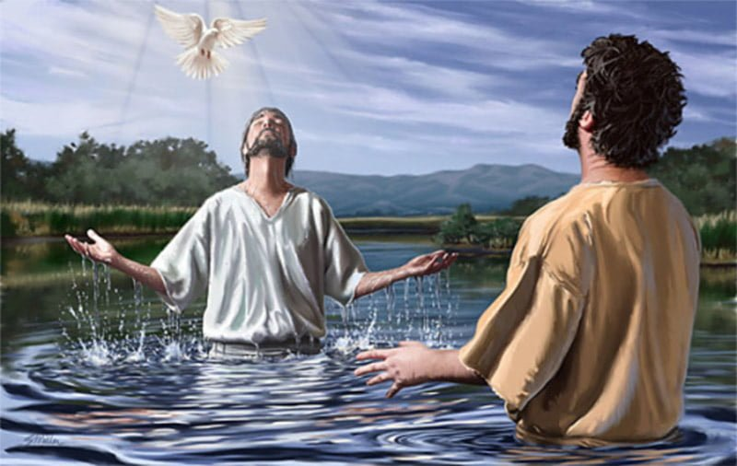
Bagaimana Kelahian Baru Terjadi?
3
Iman Kepada Kristus, dinyatakan melalui pertobatan dan baptisan air
Langkah pertama kelahiran baru dimulai dengan
pertobatan dan baptisan air
Roma 6:3-4
"
Atau tidak tahukah kamu, bahwa kita semua yang telah dibaptis dalam Kristus, telah dibaptis dalam kematian-Nya? Dengan demikian kita telah dikuburkan bersama-sama dengan Dia oleh baptisan dalam kematian, supaya, sama seperti Kristus telah dibangkitkan dari antara orang mati oleh kemuliaan Bapa, demikian juga kita akan hidup dalam hidup yang baru.
"

Slide 6
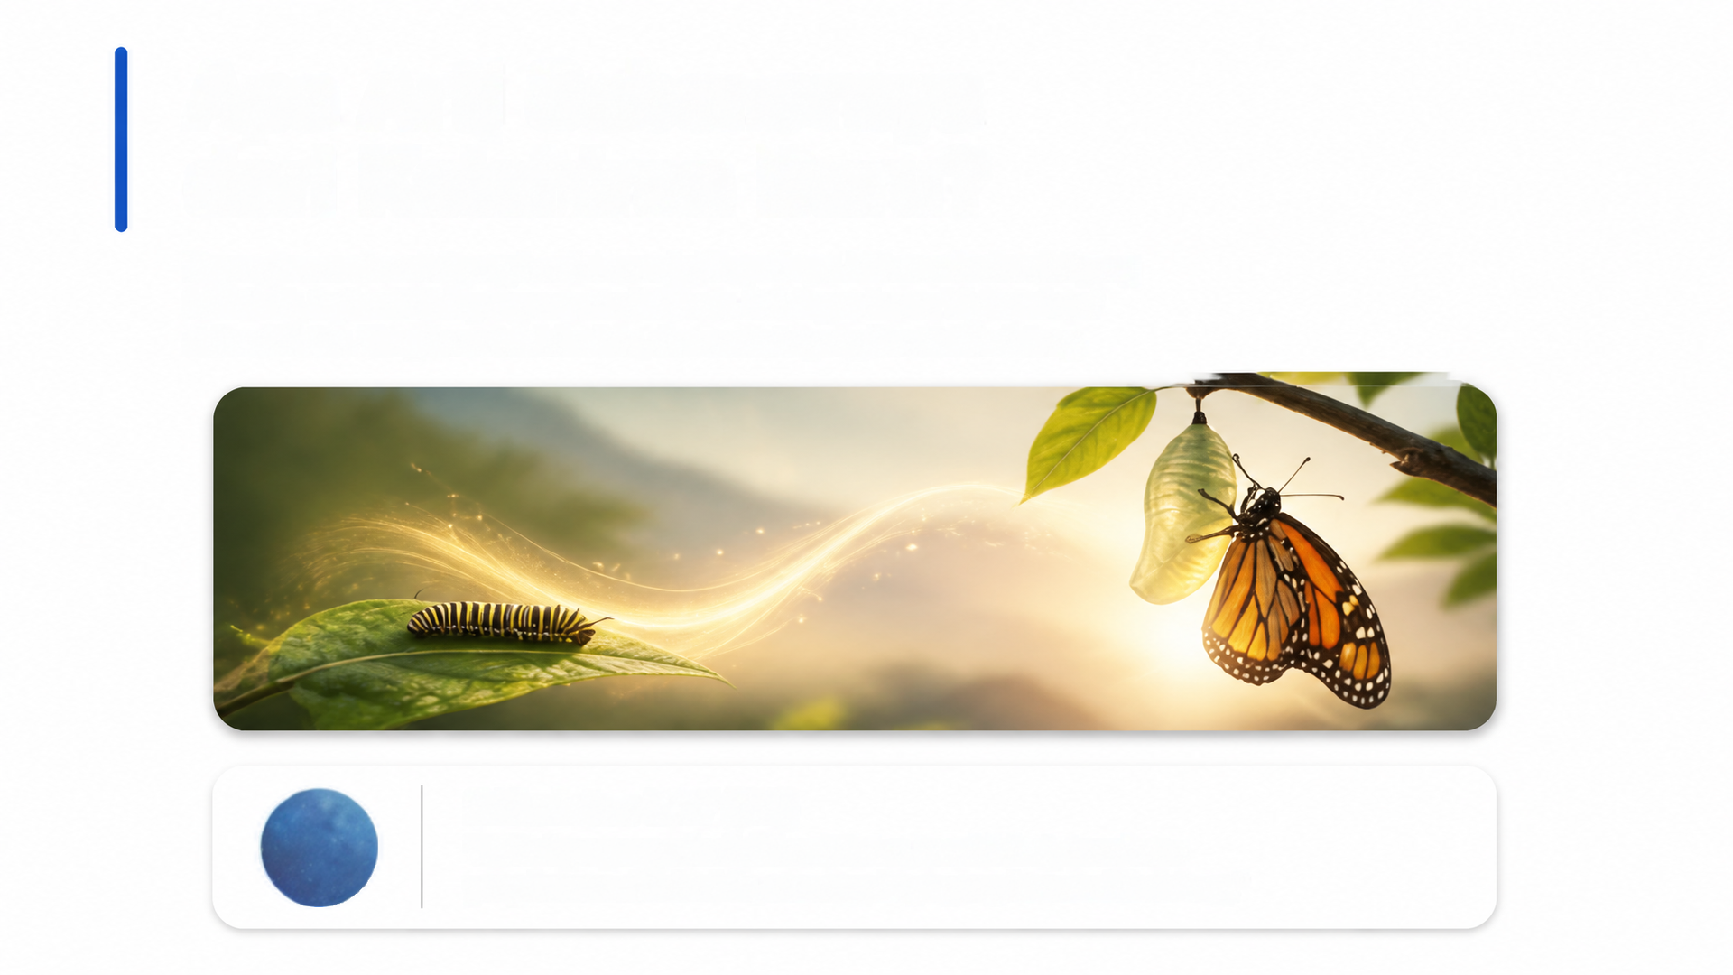

Apa Arti Sebenarnya
dari Kelahiran Baru?
Bayangkan seekor ulat yang berubah menjadi kupu-kupu. Bukan sekadar ulat yang
lebih baik, tapi makhluk yang sama sekali baru. Itulah gambaran 'ciptaan baru'
dalam Kristus. Yang lama telah berlalu, dan sesuatu yang baru telah datang.
2 Korintus 5:17 (TB)
"Jadi siapa yang ada di dalam Kristus, ia adalah ciptaan baru:
yang lama sudah berlalu, sesungguhnya yang baru sudah datang."

Slide 7








Dimensi Kehidupan yang Baru
Kelahiran baru memberi kita sebuah kehidupan yang sepenuhnya baru, yang mencakup tiga aspek transformatif:
1
2
3
+
Hati & Roh Baru
Status Anak
Pindah Kerajaan
Tuhan mengganti hati kita yang keras
dengan hati yang taat dan menaruh
Roh-Nya di dalam kita.
(Yehezkiel 36:26-27)
Dari status musuh atau orang asing,
kita diangkat menjadi anak-anak Allah
yang sah.
(Yohanes 1:12)
Kita dipindahkan dari 'kerajaan
kegelapan' ke dalam 'Kerajaan Anak-
Nya yang kekasih'.
(Kolose 1:13)
Notes:
Yehezkiel 36:26-27 Kamu akan Kuberikan hati yang baru, dan roh yang baru di dalam batinmu dan Aku akan menjauhkan dari tubuhmu hati yang keras dan Kuberikan kepadamu hati yang taat. Roh-Ku akan Kuberikan diam di dalam batinmu dan Aku akan membuat kamu hidup menurut segala ketetapan-Ku dan tetap berpegang pada peraturan-peraturan-Ku dan melakukannya.
Yohanes 1:12 Tetapi semua orang yang menerima-Nya diberi-Nya kuasa supaya menjadi anak-anak Allah, yaitu mereka yang percaya dalam nama-Nya
Kolose 1:13 Ia telah melepaskan kita dari kuasa kegelapan dan memindahkan kita ke dalam Kerajaan Anak-Nya yang kekasih; di dalam Dia kita memiliki penebusan kita, yaitu pengampunan dosa.

Slide 8
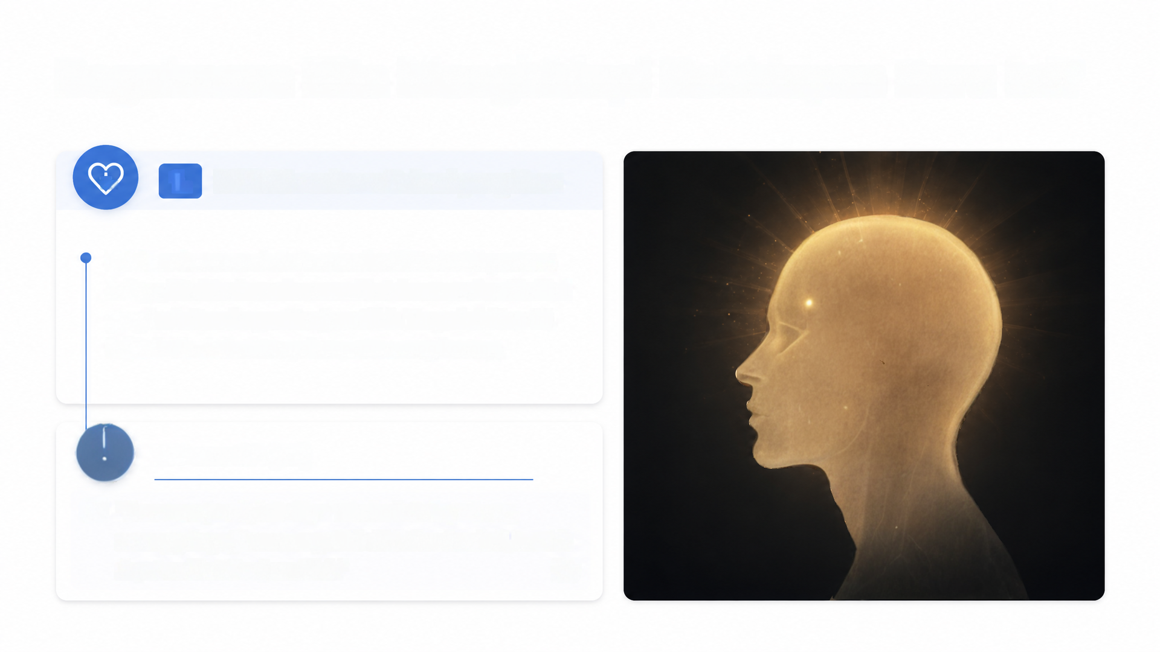
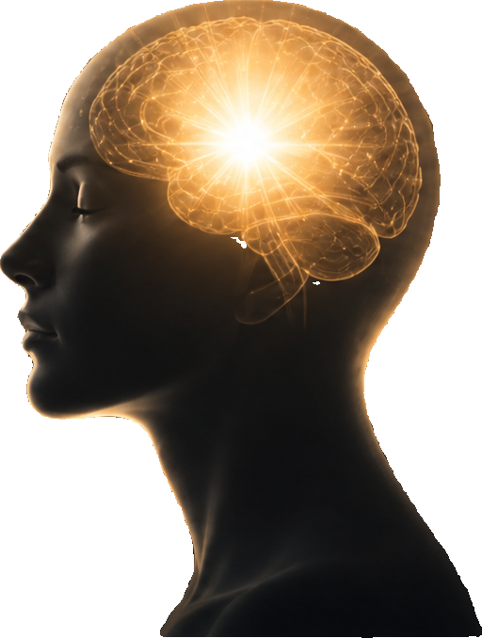
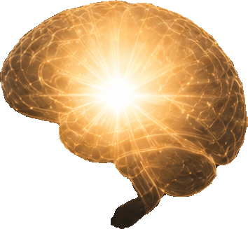


Bagaimana Kita Menghidupi Kehidupan Baru Ini?
Memiliki Kesadaran Kehadiran Tuhan
dan hal Rohani dalam Hidup
+
1.
Yohanes 3:5 (TB)
Jawab Yesus: "Aku berkata kepadamu, sesungguhnya jika seorang tidak dilahirkan dari air dan Roh, ia tidak dapat masuk ke dalam Kerajaan Allah.
Yohanes 3:3 (TB)
3 "Yesus menjawab, kata-Nya: "Aku berkata kepadamu,
sesungguhnya jika seorang tidak dilahirkan kembali, ia tidak
dapat melihat Kerajaan Allah."
"

Slide 9



Bagaimana Kita Menghidupi Kehidupan Baru Ini?
2.
.Hidup dengan Orientasi yang Baru
Merdeka dalam Kristus
Kita tidak lagi diperbudak oleh dosa. Kita sekarang bebas untuk
menjadi hamba Allah. (Roma 6:22)
Mati terhadap Dosa
Cara pandang kita berubah. Kita menganggap diri kita telah 'mati'
bagi dosa dan hidup bagi Allah. (Roma 6:11)
Hamba Kebenaran
-
V
-
Keinginan kita berubah dari melayani diri sendiri menjadi melayani
kebenaran dan kehendak Tuhan. (Roma 6:17-18)
Notes:
Roma 6:22 Tetapi sekarang, setelah kamu dimerdekakan dari dosa dan setelah kamu menjadi hamba Allah, kamu beroleh buah yang membawa kamu kepada pengudusan dan sebagai kesudahannya ialah hidup yang kekal.
Roma 6:11 Demikianlah hendaknya kamu memandangnya: bahwa kamu telah mati bagi dosa, tetapi kamu hidup bagi Allah dalam Kristus Yesus.
Roma 6:17-18 Tetapi syukurlah kepada Allah! Dahulu memang kamu hamba dosa, tetapi sekarang kamu dengan segenap hati telah mentaati pengajaran yang telah diteruskan kepadamu. 18Kamu telah dimerdekakan dari dosa dan menjadi hamba kebenaran.

Slide 10
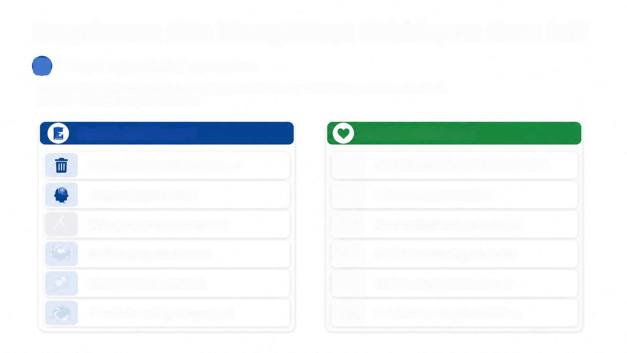
















Bagaimana Kita Menghidupi Kehidupan Baru Ini?
3. Hidup dengan Perilaku yang Baru
Kelahiran baru bukan hanya status, tapi juga transformasi praktis dalam perilaku sehari-hari.
Berikut adalah beberapa contohnya:
+
Praktik dari Efesus 4:23-32
Praktik dari Kolose 3:10-17
III
Buang dusta, katakan yang benar (ay 25)
Mudah diperbaharui dan bertobat (ay 10)
Xx
Jangan simpan amarah (ay 26)
Belas kasihan, kemurahan, kerendahan
hati, Kelemahlembutan, Sabar (ay 12)
Bekerja keras & suka memberi (ay 28)
Kenakan kasih sebagai pengikat (ay 13-15)
Berkata yang membangun (ay 29)
Bersyukur, menyanyikan mazmur (ay 15-16)
Buang kepahitan & fitnah (ay 31)
Saling mengajar dan menegur (ay 16)
Ramah dan saling mengampuni (ay 32)
Lakukan semuanya untuk Tuhan (ay 17)

Slide 11









Periksa Pemahaman Anda!
?
Pertanyaan 1
Menurut Yohanes 3, apa konsekuensi utama bagi seseorang yang
tidak dilahirkan kembali?
A
B
C
D
la tidak dapat
melihat
Kerajaan Allah.
la tidak akan
pernah berbuat
dosa lagi.
la langsung
menjadi pemimpin
agama.
la harus pindah
negara.

Slide 12
Periksa Pemahaman Anda!
Pertanyaan 2
Manakah dari berikut ini yang BUKAN merupakan ciri 'perilaku yang baru' bagi orang percaya?
A. Saling mengampuni.
B. Membalas kejahatan dengan kejahatan.
C. Berkata-kata yang membangun.
D. Memiliki belas kasihan.

Slide 13

Jawaban Pertanyaan 2
Jawaban yang Benar: B. Membalas kejahatan dengan kejahatan.
Benar sekali! Perilaku yang baru justru sebaliknya: membuang kepahitan, kemarahan, dan menjadi ramah serta penuh pengampunan. Membalas kejahatan adalah ciri dari 'manusia lama' yang telah kita tinggalkan.

Slide 14

Kesimpulan: Perjalanan Anda Baru Dimulai
Kelahiran baru bukanlah garis finis, melainkan garis start. Ini adalah undangan untuk sebuah perjalanan seumur hidup dalam bertumbuh mengenal Tuhan, mengubah cara kita berpikir dan bertindak setiap hari, serta hidup dalam realitas baru sebagai anak-anak Allah.

